Slide 1

Portafolio

Slide 2

Durante Le1 y Le2 aprendí a utilizar el lenguaje de programación C y la mayoría de sus herramientas como variables, bucles, condicional if, estructuras, punteros, listas enlazadas, arraids, funciones, creación de funciones, operaciones matematicas, etc

Slide 3
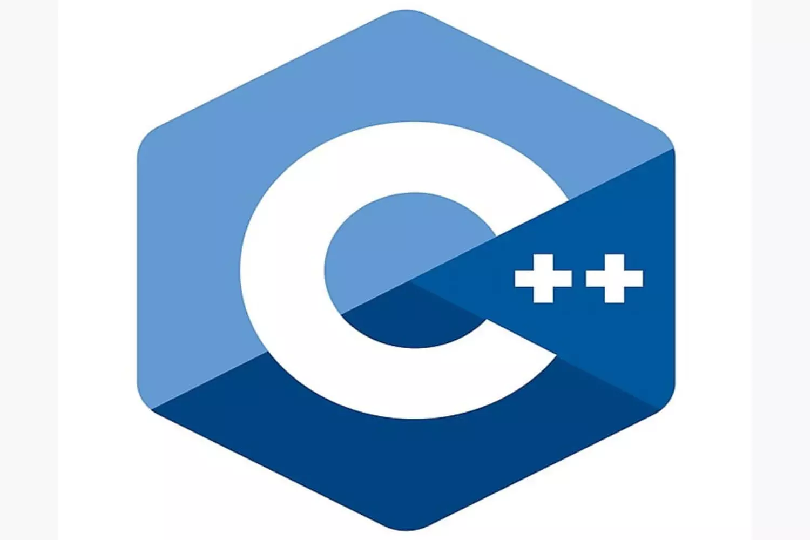
Este año en Le2 empezamos a aprender C++, el cual es muy parecido a C, funciones como printf y scanf ahora se llamarían cout y cin. C++ es orientado a objetos y por eso aprendimos a usar clases, constructores y metodos; tambien aprendimos a usar archivos.

Slide 4

A partir de mitad de año empezamos a aprender python, al ser un lenguaje enfocado al manejo de datos, aprendimos a usar muchas formas de guardarlos, como en: listas, diccionarios, duplas, etc. Tambien aprendimos que los bucles no llevan parentecis ni llaves, el contenido va indentado; y aprendimos a usar clases.

Slide 5
Conclusión
Me parece que lo más importante que aprendimos fue a usar estructuras y a usar clases, me ubiera gustado aprender más sobre cómo usar archivos en C y C++.

